Slide 1


Slide 2

CONTROLE INTERNO EM INÍCIO DE GESTÃO
Bases da Prestação de Contas Anual (PCA)
ROTINAS DO CONTROLE INTERNO
PONTOS DE DESTAQUE

Slide 3
1 – A OBRIGATORIEDADE DA PRESTAÇÃO DE CONTAS:

Slide 4
1.a) Fundamentação e motivações
Legislação Federal
CF (art. 71);
Compete ao legislativo, com auxílio do TCU/TCE
LF 4.320/64 (art. 82, § 1º);
§ 1º As contas do Poder Executivo serão submetidas ao Poder Legislativo, com Parecer prévio do Tribunal de Contas ou órgão equivalente.

Slide 5

1.a) Fundamentação e motivações
Legislação Estadual
LCE 113/05 (art. 23, § 1º);
§ 1º O balanço das contas será remetido ao Tribunal
de Contas até 31 de março de cada ano, juntamente
com as peças acessórias e relatório circunstanciado
do Executivo e Legislativo Municipal.
RI-TCEPR (arts. 215, § 1º, e 225)
Art. 215. O Tribunal emitirá parecer prévio sobre a prestação de contas do Poder Executivo Municipal, no prazo máximo de 1 (um) ano, contado do seu recebimento.

Slide 6
1.a) Fundamentação e motivações
Legislação Estadual
Resolução 76/2020 TCE/PR
Adota as Normas Brasileira de Auditoria do Setor Público (NBASPs), do Instituto Rui Barbosa (IRB),
Alinhamento às normas internacionais de auditoria pública

Slide 7
1.a) Fundamentação e motivações
Legislação Municipal
Lei Orgânica Municipal;

Slide 8
1.a) Fundamentação e motivações
Expectativa x Realidade
Legislação x Dia a dia
Motivação
Não ter contas reprovadas
Não pagar multas
Não perder os direitos eleitorais

Slide 9
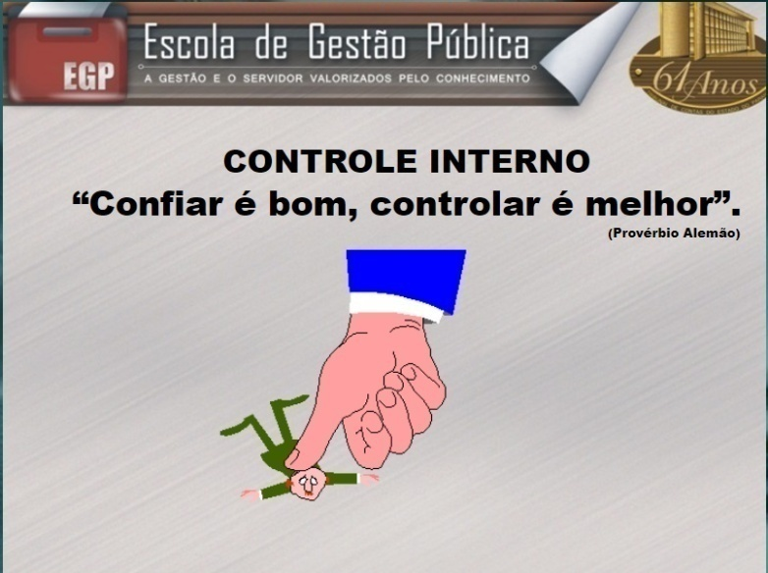
1.b) Tipos de prestação de contas
• Prestação de contas anual ou contas de governo. ...
• Prestação de contas de gestão. ...
• Prestação de contas das transferências voluntárias....
• Tomada de contas.

Slide 10
1.c) Quem deve prestar contas
Instrução Normativa 172/2022
Art. 1º ... regulamenta o processo de Prestação de Contas de Prefeito Municipal, ... visando à emissão do Parecer Prévio conclusivo pelo Tribunal de Contas para fins de julgamento das referidas contas pelas respectivas Câmaras Municipais de Vereadores

Slide 11
1.c) Quem deve prestar contas
Instrução Normativa 172/2022
Art. 2º O Parecer Prévio sobre as contas de Prefeito Municipal não vincula exames futuros sobre a matéria e não implica convalidação ou saneamento de fatos ou apontamentos, bem como não condiciona o julgamento das contas dos demais administradores e responsáveis por bens, dinheiros e valores públicos, nos termos do art. 217-B do Regimento Interno.
Link de acesso
https://www1.tce.pr.gov.br/conteudo/instrucao-normativa-n-172-de-11-de-julho-de-2022/342097/area/10

Slide 12
1.c) Quem deve prestar contas
Instrução Normativa 172/2022 (Etapas)
Art. 4º São etapas do processo de Prestação de Contas de Prefeito Municipal no Tribunal de Contas do Estado do Paraná:
I - autuação do processo;
II - instrução da unidade técnica;
III - contraditório, quando necessário;
IV - manifestação do Ministério Público de Contas;
V - elaboração da Proposta de Parecer Prévio do Relator;
VI - emissão do Parecer Prévio por uma das Câmaras

Slide 13
1.c) Quem deve prestar contas
Instrução Normativa 189/2024
Art. 1º Esta Instrução Normativa estabelece o escopo e regulamenta a constituição do processo de análise para as Prestações de Contas Anuais das entidades municipais do Estado do Paraná do exercício financeiro de 2023, compreendendo o Poder Legislativo e a Administração Indireta Municipal.
Link de acesso
https://www1.tce.pr.gov.br/conteudo/instrucao-normativa-n-189-de-6-de-novembro-de-2024/359234/area/249

Slide 14
1.c) Quem deve prestar contas
Instrução Normativa 189/2024
Art. 1º ...
§ 1º Para efeito das normas desta Instrução e da respectiva Prestação de Contas Anual, a Administração Indireta abrange:
I - fundos com contabilidade descentralizada;
II - autarquias;
III - fundações públicas de direito público;
IV - consórcios intermunicipais e entidades congêneres;

Slide 15
1.c) Quem deve prestar contas
Art. 1º ...
§ 1º Para efeito das normas desta Instrução e da respectiva Prestação de Contas Anual, a Administração Indireta abrange:
V - empresas públicas;
VI - sociedades de economia mista;
VII - fundações públicas de direito privado;
VIII- entidades fechadas de previdência complementar

Slide 16

1.d) A quem prestar contas

Slide 17
A quem prestar contas
X
Julgamento das contas

Slide 18
1.d) A quem prestar contas
CF (art. 71);
Compete ao legislativo, com auxílio do TCU/TCE
LF 4320/64 (art. 82, § 1º);
§ 1º As contas do Poder Executivo serão submetidas ao Poder Legislativo, com Parecer prévio do Tribunal de Contas ou órgão equivalente.

Slide 19
1.d) Julgamento das contas
Do Executivo – A Câmara de Vereadores
As demais entidades – O Tribunal de Contas do Estado

Slide 20
1.e Principais motivos das desaprovações
2 - Itens Mais Comuns nas Desaprovações de Contas
2.a) Resultado financeiro deficitário das fontes não vinculadas
2.b) Divergência de valores ativo/passivo do balanço patrimonial
2.c) Responsáveis por despesas não empenhadas
2.d) Déficit das obrigações financeiras frente às disponibilidades
2.e) Falhas na publicação de informações orçamentárias e financeiras 2.f) Despesas sem empenho prévio
2.g) Falta de encaminhamento de atos ao TCE

Slide 21
Resultado financeiro deficitário das fontes não vinculadas
Receitas Vinculadas
“aquela proveniente de tributo ou contribuição cujos valores arrecadados são direcionados, por lei ou pela Constituição, a uma determinada despesa”
Mendes (2009)
Receitas Não Vinculadas
Recursos livres - aquelas receitas em que o gestor pode escolher onde aplicar, utilizando os princípios da Administração Pública.
CF, art. 167, IV e §4º

Slide 22
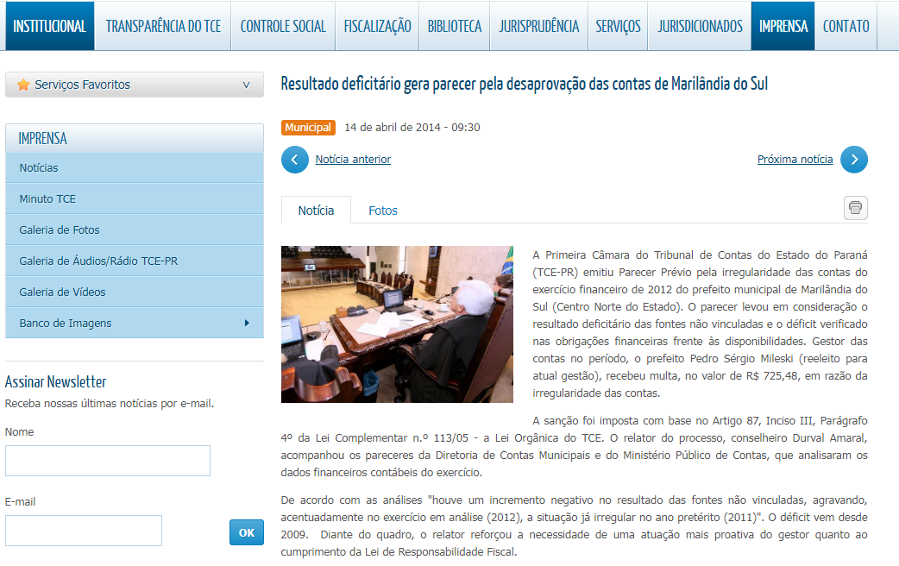

Resultado financeiro deficitário das fontes não vinculadas

Slide 23
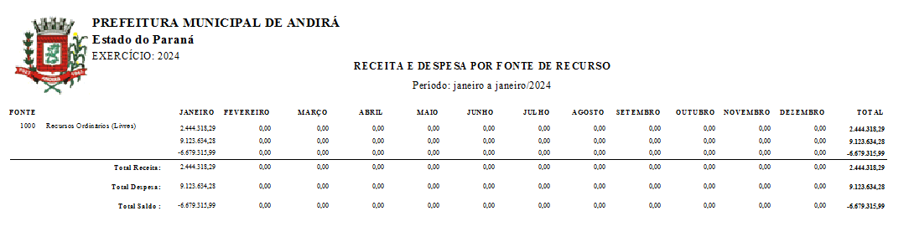
Resultado financeiro deficitário das fontes não vinculadas

Slide 24

Divergência de valores ativo / passivo do balanço patrimonial
As contas precisam ter convergência
Ativo e Passivo
Balanço Patrimonial
Demonstração Contábil
Os saldo de quaisquer dessas Classes ou Grupos observância à estrutura das Demonstrações Contábeis Aplicadas ao Setor Público.

Slide 25
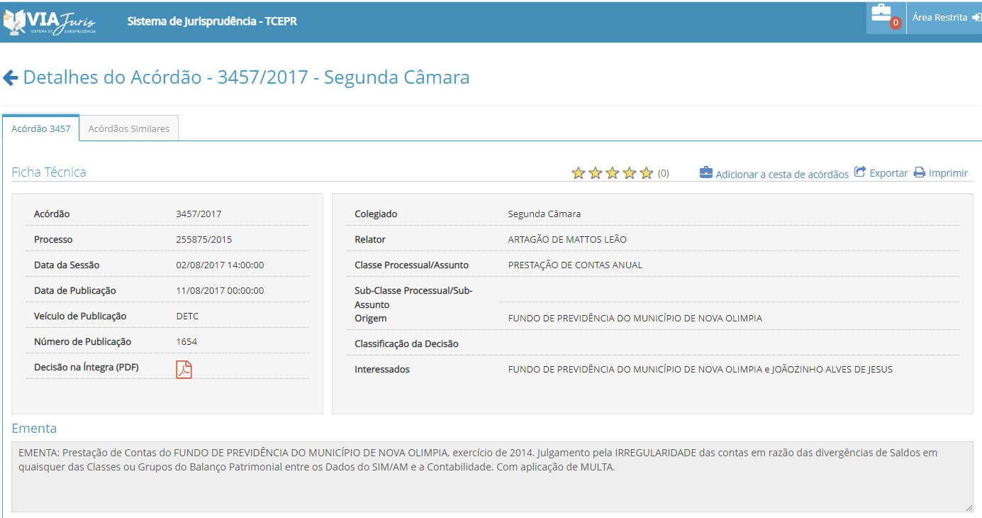
Divergência de valores ativo / passivo do balanço patrimonial

Slide 26
Responsáveis por despesas não empenhadas
Identificar o responsável
Instaurar procedimento administrativo
Verificar se o produto/serviço foi entregue
Criar mecanismo de monitoramento para evitar tais acontecimentos

Slide 27
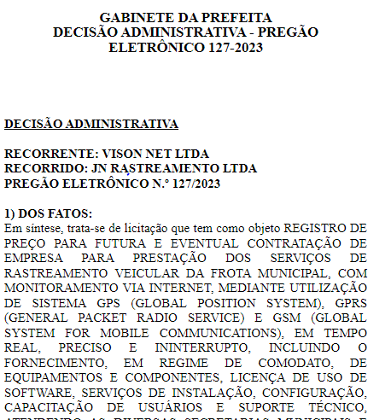
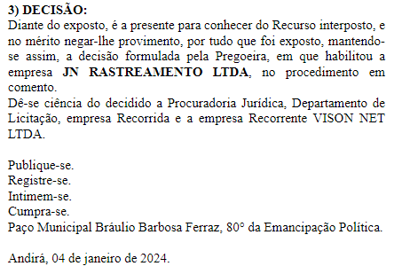
Responsáveis por despesas não empenhadas

Slide 28
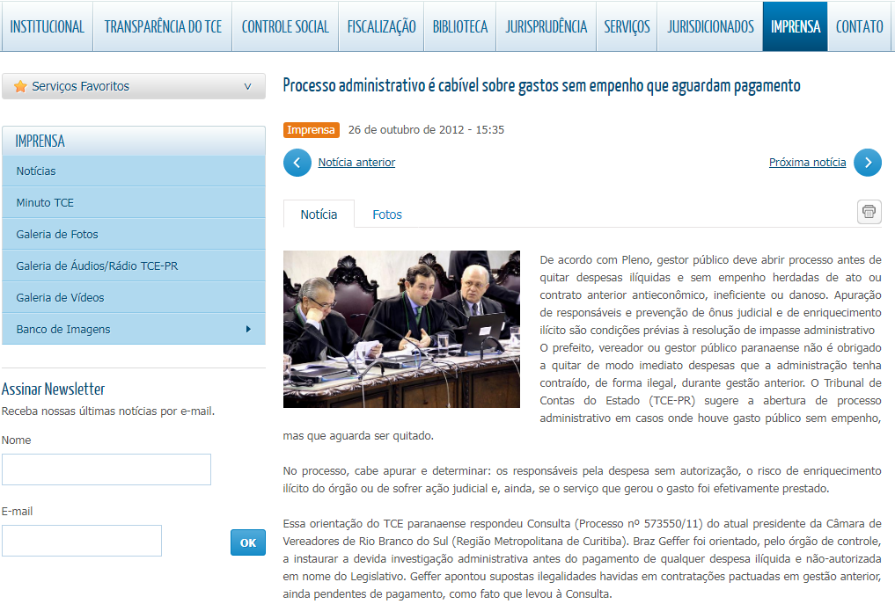
Responsáveis por despesas não empenhadas

Slide 29
Déficit das obrigações financeiras frente às disponibilidades
Obrigações de passivo circulante vencidas
Passivo a descoberto
Patrimônio líquido negativo

Slide 30
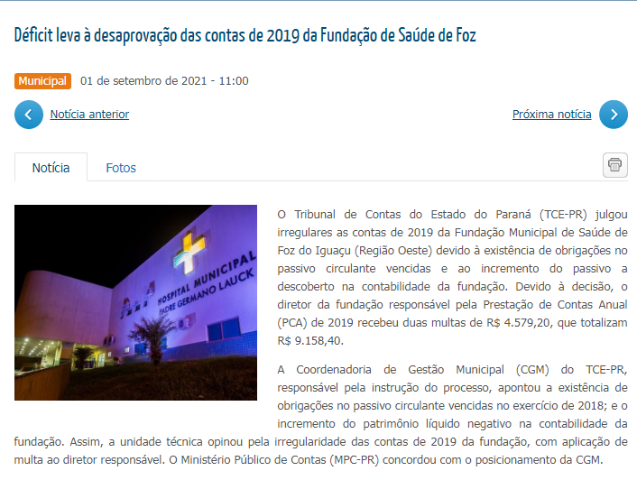
Déficit das obrigações financeiras frente às disponibilidades

Slide 31
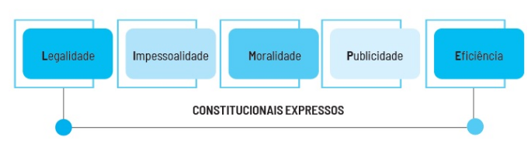
1.e.5) Falhas na publicação de informações orçamentárias e financeiras
Publicações e Republicações
LIMPE

Slide 32
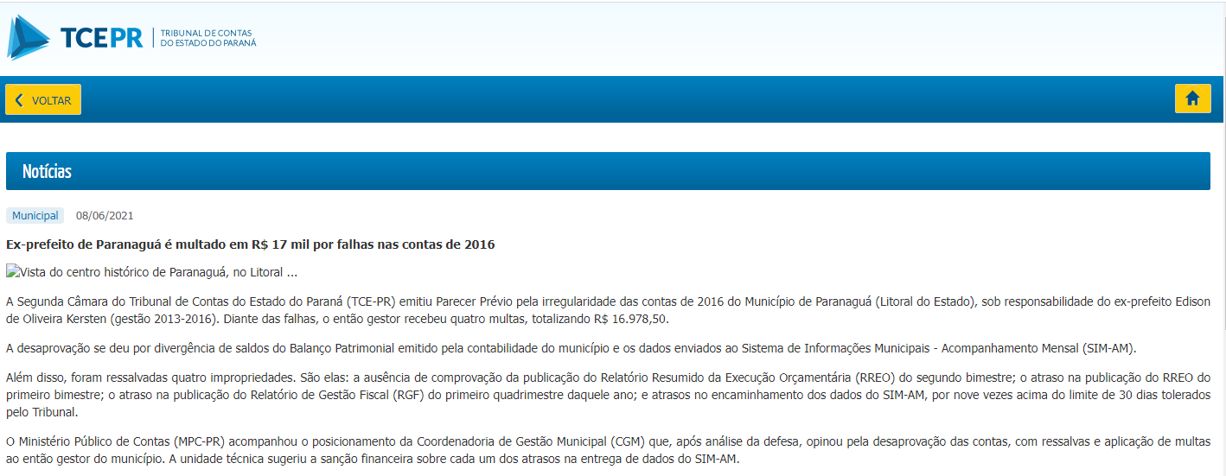
2.e) Falhas na publicação de informações orçamentárias e financeiras

Slide 33
1.e.5) Falhas na publicação de informações orçamentárias e financeiras
A desaprovação se deu por divergência de saldos do Balanço Patrimonial emitido pela contabilidade do município e os dados enviados ao Sistema de Informações Municipais - Acompanhamento Mensal (SIM-AM).
Além disso, foram ressalvadas quatro impropriedades. São elas:
1) A ausência de comprovação da publicação do Relatório Resumido da Execução Orçamentária (RREO) do segundo bimestre;
2) O atraso na publicação do RREO do primeiro bimestre;
3) O atraso na publicação do Relatório de Gestão Fiscal (RGF) do primeiro quadrimestre daquele ano; e
4) Atrasos no encaminhamento dos dados do SIM-AM, por nove vezes acima do limite de 30 dias tolerados pelo Tribunal.

Slide 34
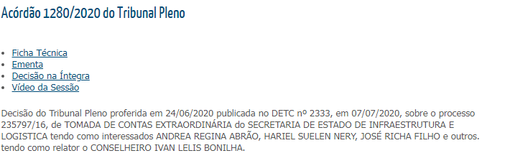
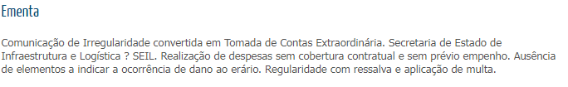
1.e.6) Despesas sem empenho prévio

Slide 35
1.e.6) Despesas sem empenho prévio
TJ-SP - Apelação Cível: AC XXXXX20168260609 SP XXXXX-12.2016.8.26.0609
Jurisprudência • Acórdão •
Apelação Cível - Ação de Responsabilização por Ato de Improbidade Administrativa – Realização de despesas sem prévio empenho – Violação ao art. 60 da Lei nº 4.320 /64 – Elemento subjetivo demonstrado – Condenação do réu ao pagamento de multa pela apresentação de embargos declaratórios protelatórios – Manutenção da condenação – Caracterização – Redução do valor da multa - Sentença de procedência mantida – Recurso parcialmente provido.
https://www.jusbrasil.com.br/busca?q=despesa+sem+pr%C3%A9vio+empenho

Slide 36
Responsáveis por despesas não empenhadas

Slide 37
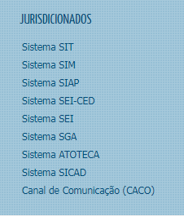
2.e.7) Falta de encaminhamento de atos ao TCE
É necessário o envio de todos os atos ao TCE-PR
Manter sempre atualizados os seguintes sistemas
JURISDICIONADOS
Sistema SIT
Sistema SIM
Sistema SIAP
Sistema SEI-CED
Sistema SEI
Sistema SGA
Sistema ATOTECA
Sistema SICAD
Canal de Comunicação (CACO)

Slide 38
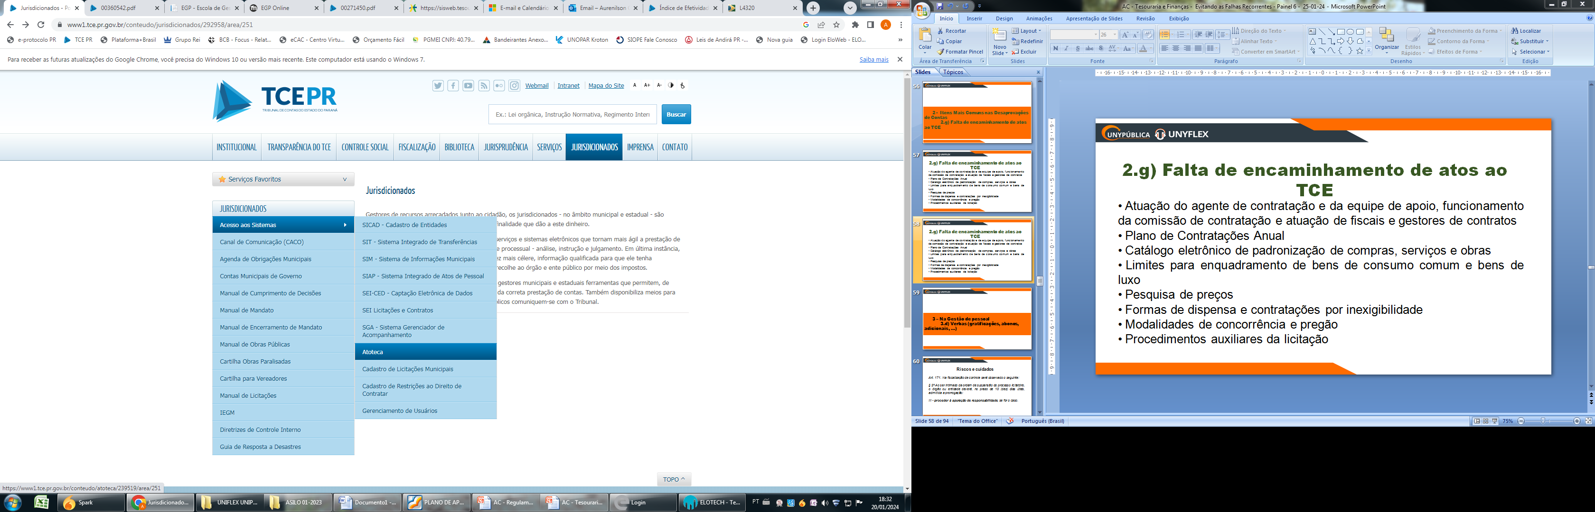
2.g) Falta de encaminhamento de atos ao TCE

Slide 39
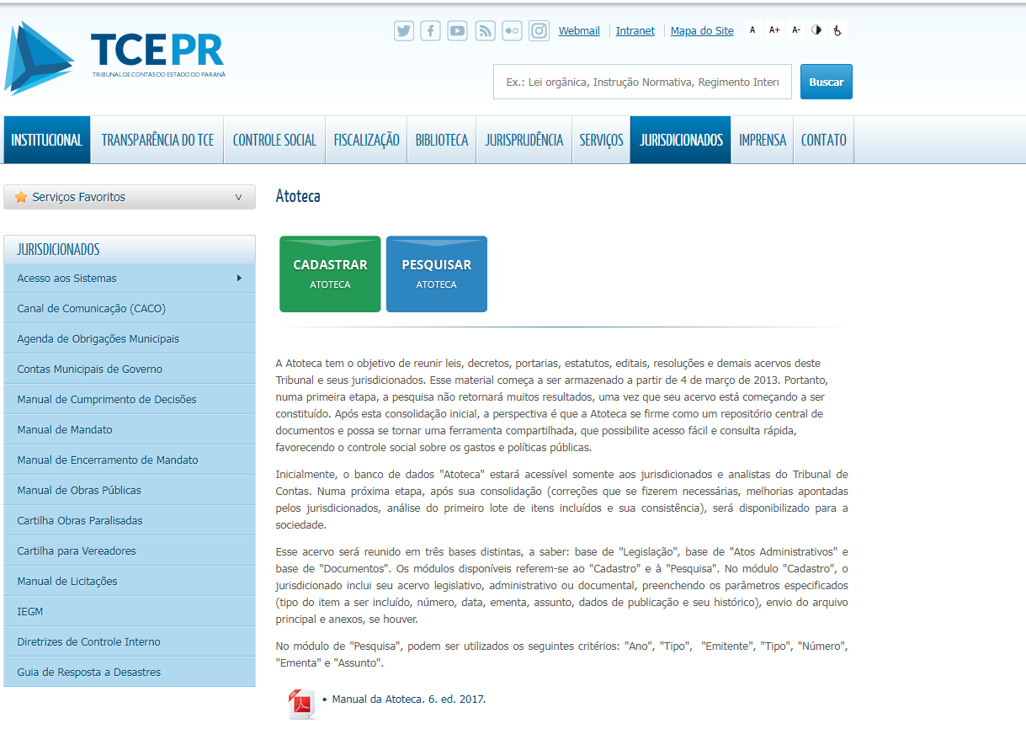
2.g) Falta de encaminhamento de atos ao TCE

Slide 40
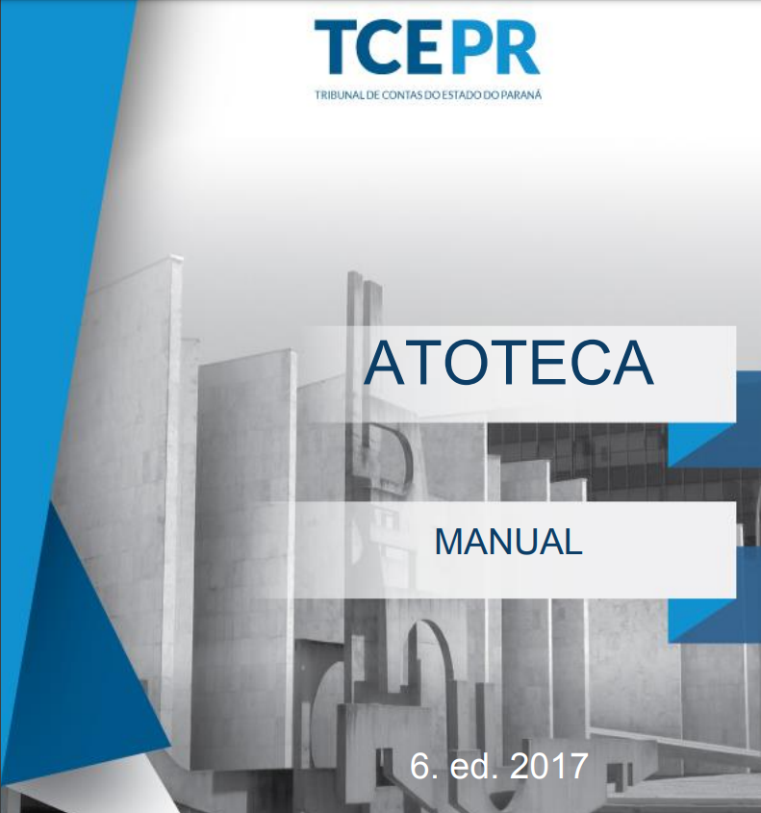
2.e.7) Falta de encaminhamento de atos ao TCE
https://www1.tce.pr.gov.br/conteudo/atoteca/239519/area/251

Slide 41
2 – AGENTES PÚBLICOS DE ENVOLVIMENTO OBRIGATÓRIO NAS PCAs:

Slide 42
Agentes Públicos de Envolvimento Obrigatório nas PCAs
a) Gestores (das contas ou atual)
b) Contador
c) Controlador interno
d) Advogados

Slide 43
Agentes Públicos de Envolvimento Obrigatório nas PCAs
b) Contador
Prejulgado nº 6:
Acórdão 1111/08 (Assessores Jurídicos e Contadores)
1) Que os assessores jurídicos e contadores devem ocupar cargos de provimento efetivo nos Municípios paranaenses mediante concurso público podendo ser nomeados para cargos de provimento em comissão apenas para funções de chefia, direção e assessoramento.
2) Terceirização das atividades de assessoria jurídica e assessoria contábil mediante licitação da qual só poderão participar pessoas jurídicas, excluídas do certame as sociedades e associações sem fins lucrativos. É admissível em caso de insucesso em concurso público.

Slide 44
Agentes Públicos de Envolvimento Obrigatório nas PCAs
c) Controlador interno
Responsáveis pela prestação de contas
Art. 9º O recebimento da Prestação de Contas Anual fica condicionado à identificação dos responsáveis pela entidade ...
§ 1º Deverão estar previamente cadastrados no Sistema de Cadastro do Tribunal de Contas ...., os responsáveis pela Contabilidade e pelo Controle Interno do mesmo período e, ainda, o gestor atual, conforme definido no inciso II do art. 7º. §

Slide 45
Agentes Públicos de Envolvimento Obrigatório nas PCAs
d) Advogados
Prejulgado nº 6:
Acórdão 1111/08 (Assessores Jurídicos e Contadores)
1) Que os assessores jurídicos e contadores devem ocupar cargos de provimento efetivo nos Municípios paranaenses mediante concurso público podendo ser nomeados para cargos de provimento em comissão apenas para funções de chefia, direção e assessoramento.
2) Terceirização das atividades de assessoria jurídica e assessoria contábil mediante licitação da qual só poderão participar pessoas jurídicas, excluídas do certame as sociedades e associações sem fins lucrativos. É admissível em caso de insucesso em concurso público.

Slide 46
3. LEGISLAÇÃO FUNDAMENTAL

Slide 47
Legislação Fundamental
a) Constituição federal
b) Lei 4.320/64
c) Lei complementar 101/2000
d) Constituição estadual
e) Lei orgânica municipal

Slide 48
Legislação Fundamental
Constituição federal
CF (art. 71);
Compete ao legislativo, com auxílio do TCU/TCE
b) Lei 4.320/64
LF 4320/64 (art. 82, § 1º);
c) Lei complementar 101/2000

Slide 49
Legislação Fundamental
d) Constituição Estadual
Art. 20. O Estado não intervirá nos Municípios, exceto quando:
II - não forem prestadas as contas devidas, na forma da lei;
§ 1º. A intervenção será decretada pelo Governador, de ofício, ou mediante solicitação da Câmara Municipal, aprovada pelo voto da maioria absoluta dos seus membros, ou do Tribunal de Contas do Estado, dependendo sua execução de prévia apreciação e aprovação da Assembléia Legislativa, no prazo de vinte e quatro horas. (vide Lei Complementar 113 de 15/12/2005) (vide Lei Complementar 113 de 15/12/2005)

Slide 50
Legislação Fundamental
e) Lei Orgânica Municipal
Obs. Alguns entes federativos podem acrescer requisitos com prévio ato, desde que não exclua requisitos das legislações fundamentais.
Leis Municipais
Decretos
Portarias
Resoluções

Slide 51
4. PCA: A FORMAÇÃO DO PROCESSO

Slide 52
PCA: A Formação do Processo
Responsáveis pela prestação de contas
Constituição do processo
Documentos obrigatórios ao Executivo
Documentos obrigatórios ao Legislativo
Pareceres dos fundos municipais

Slide 53
PCA: A Formação do Processo
Responsáveis pela prestação de contas
Art. 8º Observado o art. 7º quanto ao período de responsabilidade, designam se gestor das contas e gestor atual:
I - no Poder Legislativo: o Presidente da Câmara; e
II - nas entidades integrantes da Administração Indireta: o Presidente, o Diretor Presidente, o Superintendente ou quem a lei designar.

Slide 54
PCA: A Formação do Processo
Responsáveis pela prestação de contas
Art. 9º O recebimento da Prestação de Contas Anual fica condicionado à identificação dos responsáveis pela entidade ...
§ 1º Deverão estar previamente cadastrados no Sistema de Cadastro do Tribunal de Contas ...., os responsáveis pela Contabilidade e pelo Controle Interno do mesmo período e, ainda, o gestor atual, conforme definido no inciso II do art. 7º. §

Slide 55
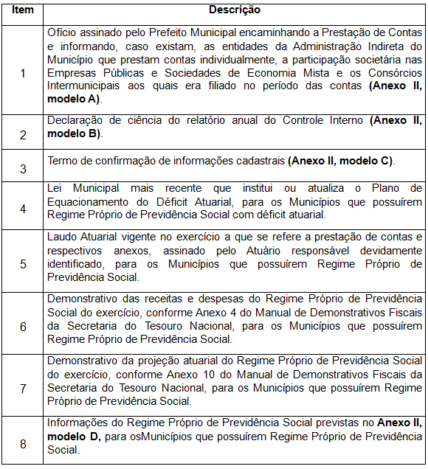
PCA: A Formação do Processo
b) Constituição do processo (NT25/2024)
Documentos que compõem a prestação de contas de prefeito municipal do exercício.
Nota Técnica nº 25, de 16 de fevereiro de 2024.
https://www1.tce.pr.gov.br/conteudo/nota-tecnica-n%C2%BA-25-de-16-de-fevereiro-de-2024/353004/area/249

Slide 56
PCA: A Formação do Processo
c) Documentos obrigatórios ao Executivo (IN 172-2022)
Controle Interno
1.1. Encaminhamento da declaração de ciência do relatório anual de Controle Interno.

Slide 57
PCA: A Formação do Processo
c) Documentos obrigatórios ao Executivo
2. Aplicação no ensino básico
2.1. Aplicação do índice mínimo de 25% em manutenção e desenvolvimento da educação básica municipal.
2.2. Aplicação de no mínimo 70% dos recursos do FUNDEB na remuneração dos profissionais da educação básica.
2.3. Aplicação de no mínimo 90% dos recursos do FUNDEB no exercício da arrecadação.
2.4. Aplicação de no mínimo 15% do valor da complementação do Valor Anual Total por Aluno (VAAT) em despesas de capital.
2.5. Aplicação de no mínimo 50% da complementação do Valor Anual Total por Aluno (VAAT) na educação infantil.

Slide 58
PCA: A Formação do Processo
c) Documentos obrigatórios ao Executivo
3. Aplicação em ações de saúde
3.1. Aplicação do índice mínimo de 15% em serviços e ações de saúde pública.

Slide 59
PCA: A Formação do Processo
c) Documentos obrigatórios ao Executivo
4. Gestão Fiscal
4.1. Limite de despesas com pessoal – retorno ao limite e/ou redução de 1/3 nos prazos legais.
4.2. Limite para a Dívida Consolidada – retorno ao limite e/ou redução de 25% nos prazos legais.
4.3. Resultado orçamentário/financeiro de fontes não vinculadas a programas, convênios, operações de créditos e RPPS.

Slide 60
PCA: A Formação do Processo
c) Documentos obrigatórios ao Executivo
5. Gestão do Regime Próprio de Previdência Social
5.1. Encaminhamento da Lei Municipal que institui o Plano de Equacionamento do Déficit Atuarial.
5.2. Pagamento de aportes para cobertura do déficit atuarial na forma apurada no laudo atuarial.

Slide 61
PCA: A Formação do Processo
c) Documentos obrigatórios ao Executivo
6. Encerramento de Mandato *
6.1 Obrigações de despesas contraídas nos últimos dois quadrimestres do mandato que tenham parcelas a serem pagas no exercício seguinte sem que haja suficiente disponibilidade de caixa.
6.2 Despesas com publicidade institucional no primeiro semestre do ano de eleição em montante superior a6 (seis) vezes a média mensal desses gastos nos 3 (três) últimos anos que antecedem o pleito.
6.3 Despesas com publicidade institucional realizadas nos 3 (três) meses que antecedem o pleito.
Obs. (*): Os itens de escopo que compõem o grupo de análise “6. Encerramento de Mandato” se aplicarão exclusivamente às prestações de contas referentes aos exercícios financeiros de encerramento de mandato (eleitorais).

Slide 62

PCA: A Formação do Processo
d) Documentos obrigatórios ao Legislativo (Anexo I IN189/2023)
1 - Controle Interno
1.1 - Encaminhamento do Relatório do Controle Interno
Declaração de ciência do Relatório de Controle Interno.

Slide 63
5. INSTRUÇÕES DO TRIBUNAL DE CONTAS

Slide 64
Instruções do Tribunal de Contas
a) Resolução 95/2022 (ALTERAÇÃO INFRALEGAL NA LEI ORGANICA)
b) Instrução Normativa 172/2022 (Executivo)
Instrução Normativa 189/2024 (demais entidades)
c) Nota Técnica 13/2022
d) Nota Técnica 15/2022
e) Nota Técnica 16/2022
Nota Técnica 17/2022
Nota Técnica 25/2024

Slide 65
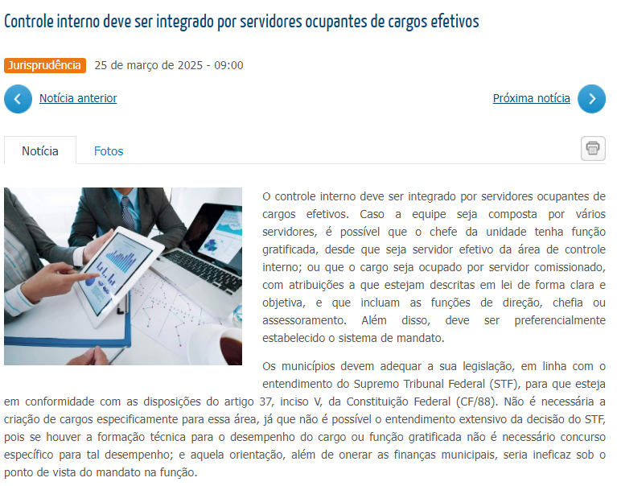
TCE-PR 25-03-2025

Slide 66
Instruções do Tribunal de Contas
Instrução Normativa 172/2022
https://www1.tce.pr.gov.br/conteudo/instrucao-normativa-n-172-de-11-de-julho-de-2022/342097/area/10
Instrução Normativa 189/2024
https://www1.tce.pr.gov.br/conteudo/instrucao-normativa-n-189-de-6-de-novembro-de-2024/359234/area/249
Nota Técnica nº 25, de 16 de fevereiro de 2024.
https://www1.tce.pr.gov.br/conteudo/nota-tecnica-n%C2%BA-25-de-16-de-fevereiro-de-2024/353004/area/249

Slide 67
Parecer x Opinativo
Art. 25. Considerando exclusivamente as constatações obtidas na análise de que trata esta seção, a unidade técnica emitirá opinativo que consignará alguma das seguintes indicações sobre a execução orçamentária e financeira dos recursos públicos municipais:
I - regulares;
II - regulares com ressalvas;
III- irregulares;
IV- abstenção de opinião.

Slide 68
RECOMENDAÇÕES PONTUAIS

Slide 69
f) Relatórios e recomendações
Segregação de funções, vedada a designação do mesmo agente público para atuação simultânea em funções mais suscetíveis a riscos.

Slide 70
Recomendações pontuais
Na PCA é necessário a ciência do Atual Gestor
Desde que ele tenha recebido os relatórios
Declaração de Ciência do Relatório de Controle Interno
Mesmo com a ausência do envio do SIM - AM de Dez ou do mês 13, deve autuar a PCA.

Slide 71
Recomendações pontuais
Cadastro dos Interlocutores da PCA
De 01 a 16 de outubro para colher as respostas em novembro.
Criar um grupo de whatsapp, inclusive o prefeito
Item de Controle de Publicidade – Retirado pela Instrução Nomativa 188/2024 – Refere-se ao:
Art. 42, da LRF – Somente em Encerramento de Mandato. Vedado contrair despesas que ultrapasse o mandato.
Podemos autuar Petição Intermediária na PCA
Contador → Super Usuário

Slide 72
Recomendações pontuais
Importante
Tenham cuidado (zelo)
Ctrl C e Ctrl V + ATUALIZE

Slide 73
Recomendações pontuais
Planejamento é essencial na Administração Pública
Estude a legislação e se capacite constantemente
Padronize documentos com minutas já elaboradas (AGU, Procuradoria PR, Procuradoria da Fazenda Nacional)
Coloque em prática o que aprendeu.

Slide 74


Slide 75
Aurenilson.cipriano@gmail.com
http://lattes.cnpq.br/5942124971375713

Slide 76


